Slide 1
中国人観光客の増大と
世界観光・人流市場の今後の動向
人流・観光研究所長
寺前秀一（観光学博士）

Slide 2
観光が注目される理由・人口減少
人流（Human Logistics）の縦軸と横軸

Slide 3
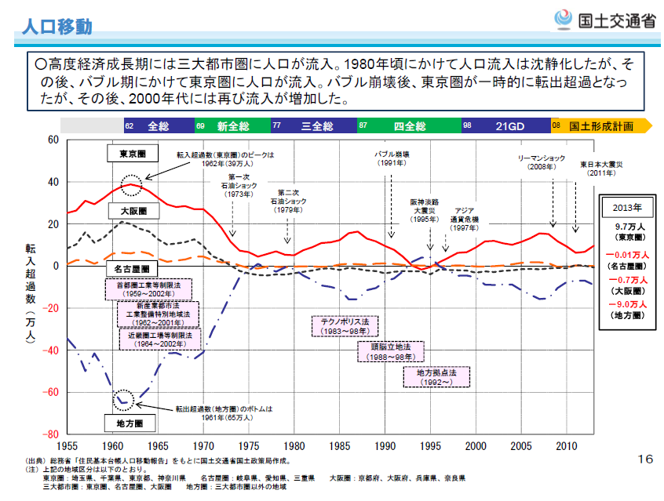
労働力供給元の田舎がなくなり、外国に求めないと経済成長できない
これからは
都市に流入
しなくても
田舎は消滅

Slide 4
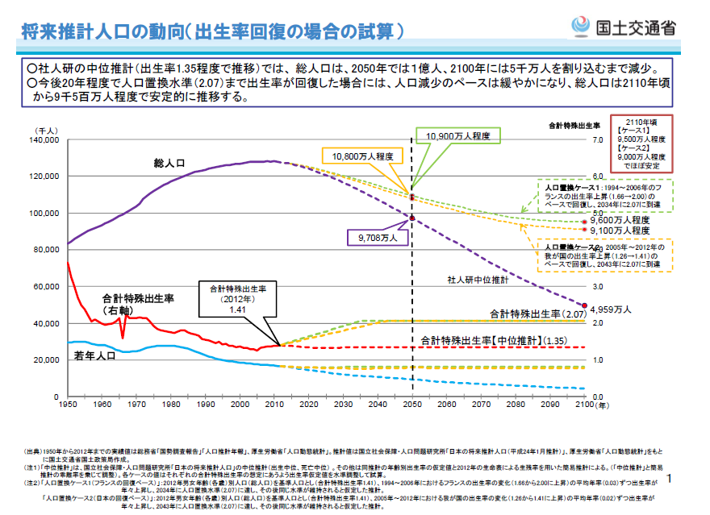
七千五百万人からスタート
高速道路有料期間2050年から65年へ延長
（矛盾）

Slide 5
１９３９年 人口政策確立要綱（閣議決定）
「昭和35年」の内地人の総人口を「一億人」とする全体目標
中川友長（人口問題研究所調査部長）による1939年人口推計ベース
日本の人口は1960年～65年の間に１億人を超えるものの、2000年の１億２２７４万をピークに減少と予測

Slide 7
移民・難民を受け入れない日本と
ＶＦＲ（Visiting Friends ＆ Relatives）

Slide 9
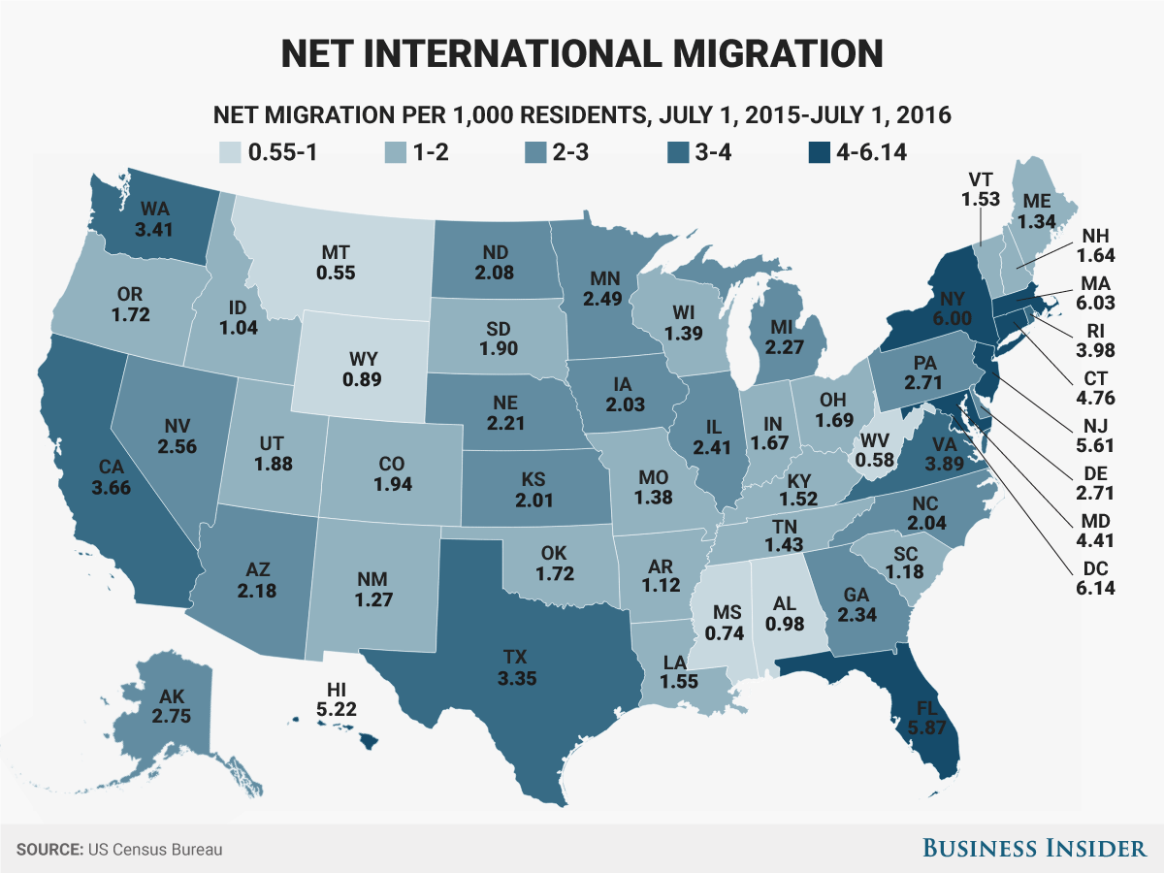

Slide 10
訪日外客数の増加
原発事故、尖閣、鳥インフルエンザ

Slide 14
＊旅行収支が日本にとって重要か？

Slide 15
＊ 期待されなくなった日本人旅行者？

Slide 17
貧しくなった日本？

Slide 18
爆買い

Slide 19
欧州の旅行（国内・国外）
～統計の取り方～

Slide 20
旅行をしない日本人（日韓比較）

Slide 22
外客4000万人目標の意味

Slide 24
中国人観光客の増加が今後の日本社会にどのような影響をもたらすのか

Slide 25
中国の巨大な国内旅行市場

Slide 27
中国本土内の国内旅行
携程旅行網（シートリップ）が発表した「2016年国民旅游消費報告」
中国人の旅行・観光支出（2016年）は4兆6600億人民元、1人当平均3406人民元（約5万6900円）
日本の観光消費額の約三倍とGDP比よりも大きい規模
１人につき3.3回遠出をしている

Slide 28
世界の旅行に影響する中国の休暇システム
春節（Chinese New Year 7連休)
労働節（May Day三連休）
国慶節（7連休）
清明節(4月5日前後）
端午節（Dragon Boat Festival）大陸の南の地域が活発
クリスマスやハロウィーンを凌駕する時代
中国のお祭りは太陰暦で毎年期日が変化
国恥記念日（歴史認識） 対華21か条要求（5/9）、満州事変（9/18）

Slide 29
中国民泊大手 途家（トゥージア）の進出
2011年設立。スマートフォン（スマホ）アプリを中心とした民泊予約サイトを運営、中国335都市、タイなど世界約70カ国に45万件の登録物件がある。
日本途家を設立。宿泊費の３％を手数料として貸主から徴収。中国の12％より抑えて物件確保
途家の利用者は９割以上が中国人のため、貸主とのコミュニケーションが課題
旅館予約サイト「ｒｅｌｕｘ」を運営するロコパートナーズとも提携。日本のサービスを体験したい富裕層を開拓

Slide 30
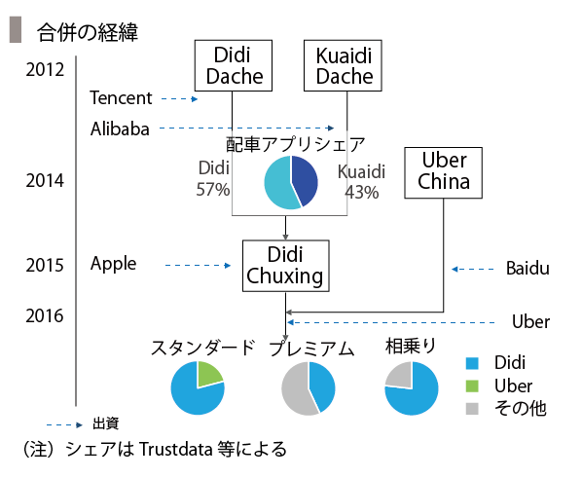
中国の配車アプリ

Slide 31
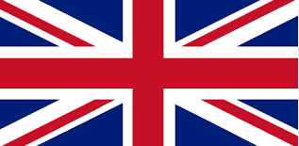
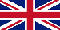
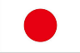
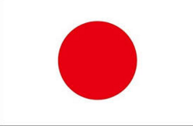
米英と日本における公共交通の考え方の違い
公共 非公共（自家用）
Private Hired Vehicle（PHV）
鉄道
乗合バス
（コモンキャリア）
流し営業タクシー
（street hiring）
Black-Cab
（個人タクシー）
車庫待ち営業
タクシー
Mini-Cab
（法人タクシー）
自家用
（運転代行、レンタカー）
貸切バス
許可を受けた自家用車の有償運送
乗合タクシー（許可）
営業用 自家用 （有償） （無償）

Slide 32

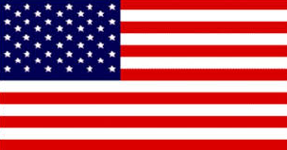
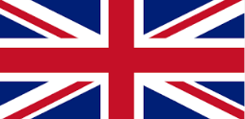
人流データベースの構築
ドライバー
スキル
へ依存
流し営業主体の経営が継続
データベース活用による需要予測精度向上
流し営業と車庫待ち営業の区別の希薄化
配車アルゴリズムの向上
Black-Cab
東京法人タクシー
Uber
PHVの普及
Mini-Cab
Uber,Lyft
英米 日本
ロンドン,NYC
不足気味
東京
過剰気味
流し営業台数
需要
供給
需要
供給

Slide 33
人流手配権は旅主にある（着地型は嘘）
インターネット（途家、Didichuxing）
ドル
航空ネットワーク
中国
（旅主）
クレジットカード
米国
（旅主）
中国式決済システム
インターネット（airbnb、uber）
巨大国内航空ネットワーク
日本語バリア
日本語バリア
日本

Slide 34
アメリカ・メキシコの国境の壁は現実的か（膨大な数の日帰り旅行客）

Slide 35
19世紀・移民の世紀
第一次世界大戦までの100年間に新大陸に渡ったヨーロッパ人は6000万人
奴隷貿易時代
15世紀半ば～19世紀半ば1200万人
アメリカ1821年～1920年100年で約3300万人
1930年-70年 国境移動は規制の方向
移民規制とスラムの発生 6000万人のアジア人

Slide 36
東京、パリ、ロンドン、ニューヨーク、北京、ソウルで何が違い、何が違わないのか

Slide 37
皇室財産（桂離宮等）は国宝ではない？

Slide 38
あこがれの地リスト（マスターカード調査）

Slide 39
千年の都・京都とベニス比較

Slide 40
ＣＡＰ（入域制限）制度の議論

Slide 41
中国人観光客
東京と京都での消費行動の違い
中国本土居住者の訪日中の消費額は一人平均28.4万円、宿泊に5万、買物に16.1万である。
東京都の調査では、訪都中平均23万、宿泊に3万、買物に16万円を消費している。
京都市内では宿泊1万7千円、買物に5万円であり（表９－７）、中国本土居住者は東京都内で多くの買物をすることがうかがえる。
逆に台湾人は東京都での買物は控えめで、京都市において拝観料等を含むその他支出に消費をする結果、中国本土居住者を上回る消費をしている。その一方全国的に韓国、台湾居住者は経済的で旅慣れた消費行動を示すこともうかがえる。韓国人は国内旅行と同じ感覚で京都などの日本を旅行している。

Slide 42
ハワイも沖縄も同じ人口、島外客数であるのに、どうして所得に二倍の格差があるのか

Slide 43
ハワイの好きな日本人

Slide 44
実は沖縄だけではなく、北海道も低い

Slide 46
ハワイ、沖縄、北海道の島外客はほぼ同じ数
沖縄の宿泊日数、全国平均１．９泊よりは長い。しかしながらハワイの平均滞在日数9.12日には及ばない。
消費単価は訪問客一人当たり
沖縄 76000円
京都 45000円
ハワイ21万円
滞在日数が影響（ハワイ一人一日当消費額は平均1.91ドル）
極東からの来訪者の増大がハワイ並みの消費構造に近づけられるかがこれからの課題

Slide 48
来訪者の宿泊日数

Slide 49
現地での旅行消費額

Slide 50
各国人州の旅行（トリップ当たりの支出）

Slide 52
宿泊制度の構図
外客誘致
住宅関連諸制度
旅館業法
グリーンツーリズム等
借地借家法等
業の発展(追加)
旅行者保護
国際観光ホテル整備法
(宿泊及び食事）
約款・料金規制
税制上の措置
農山漁村滞在型余暇活動の
ための基盤整備に関する法律
住宅
政策
引受義務
形骸化
消滅
居住
接近
宿泊
別荘等
下宿営業

Slide 53
旅館業法
旅館業：宿泊料を受けて人を宿泊させる営業
宿泊：寝具を使用して施設を利用すること
ホテル営業
旅館営業
簡易宿所営業
下宿営業
(一週間→一ヶ月)
建物賃貸業
（宿泊引受義務）
旅行業の「宿泊」は？

Slide 54
民宿先進国の欧州

Slide 55
専業旅館と民泊（Airbnb）
どちらが地元経済に貢献するか？
地元旅館の地元貢献度 納税等ではかなりあやしい？
民泊も外部からの不動産投資目的と、地元住民の年金不足対策がある
総合判断は地元自治体がすればいい
国はむしろ消費者保護の観点から規制すればよく、供給者の観点は自治体に任せればいい

Slide 56
日本でIR（カジノ）は成功するのか

Slide 59
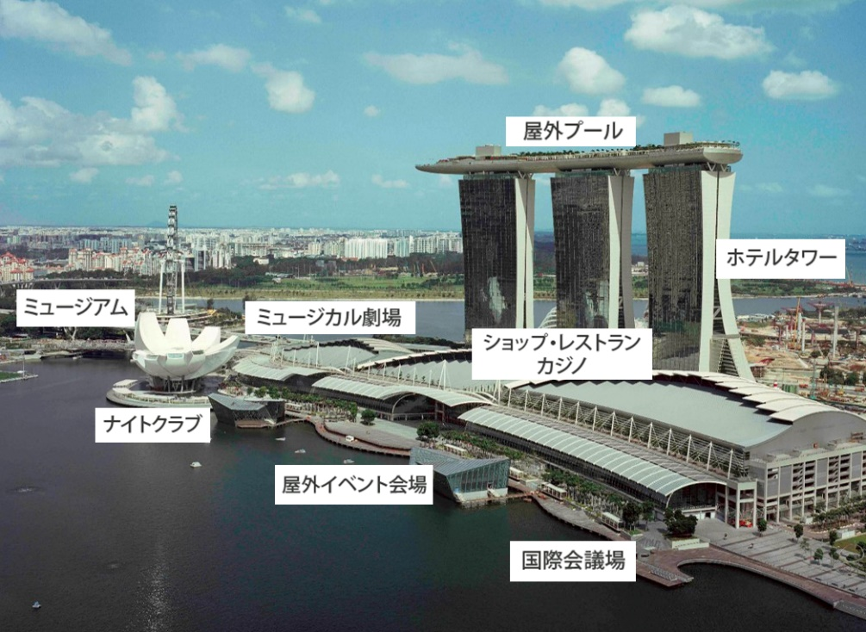
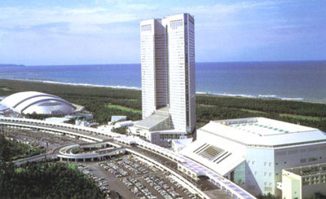
リゾート法とＩＲ法
リゾート法に対しては、ほとんどの観光研究者が批判
ＩＲ法には沈黙
しかし（ＩＲ－カジノ）のスキームはリゾート法と変わらない

Slide 60
クルーズ客の増加は日本を潤すか
2020年の「クルーズ100万人時代」
我が国へクルーズ船で入国した中国本土を中心とする外国人旅客数は、2013年は約17万人、2015年は約112万人、2016年は170万人と、韓国の220万人についで増加している。
博多港に寄港した外国クルーズ船客の９割以上を占める中国人旅行者の消費動向調査では、１人あたりの平均消費額は10万7千円に上り「爆買い」の実態を裏付けた。購入商品の１位は化粧品、２位は健康食品、３位は菓子類であった。

Slide 64
中国文化の影響下にあった定型的、類型的風景
瀬戸内海の風景は瀟湘八景などのコードに見られるような中国文化の影響下にある定型的、類型的風景
自然景が発見されるのは、19世紀の近代的風景観によってであり、瀬戸内海の自然景を評価するまなざしをもった19世紀の欧米人によってであった。瀬戸内海の近代的風景の誕生は19世紀のシーボルトらを待たなければならなかった。
欧米人は「内海」「多島海」「湖」「河川」「運河」「海峡」といった近代の豊かな地理的概念を自由に駆使して瀬戸内海の風景を捉えたのである。

Slide 65
西洋において、海洋の風景が発見
西洋において、海洋の風景が発見されたのは17世紀
森林や田園のような風景が発見されたのは18世紀
山岳地などの大自然の風景が発見されたのは19世紀

Slide 66
シーン景（静的水平景）、パノラマ景(俯瞰景)シークエンス景（動的水平景）
瀬戸内海の汽船航行が明治十～二十年代、瀬戸内海沿岸鉄道が明治二十～三十年代に普及、シークエンス景から俯瞰景への移行もこの交通の発達に同調
陸路の交通が発達、海路からの風景が陸路からの風景へと変換
世界の人が誉めたのは船からの風景
欧米人は前者をたたえ、日本人は後者を定着
西洋の見方を移入した明治後期の日本人も瀬戸内海の多島海景について当初シークエンス景を重視

